Slide 1


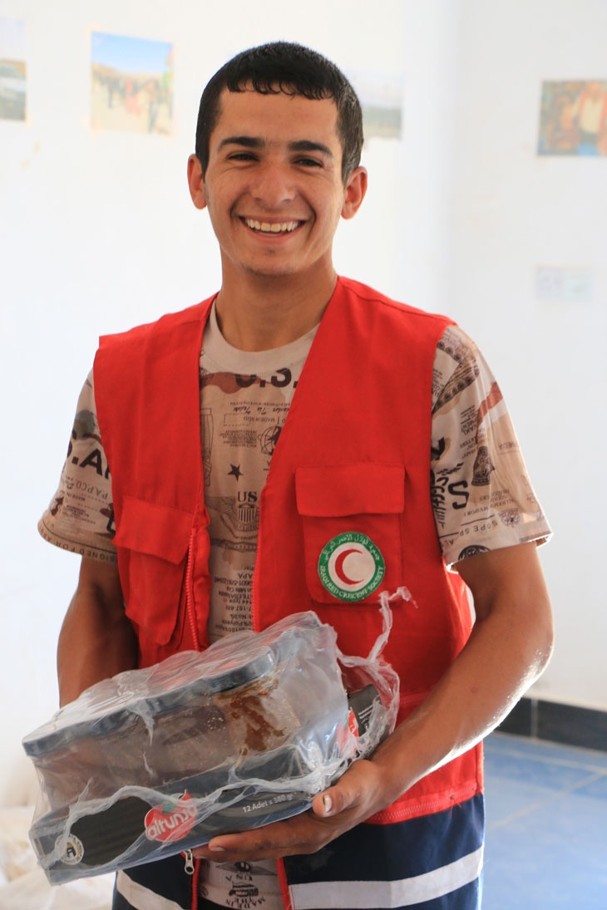
Prendersi cura dei volontari: Formazione di base
(NOME DEI FACILITATORI)
(DATA)
(SEDE)
[Insert front page photo]

Slide 2
Benvenuto
Le attività di apertura del corso includono:
un rompighiaccio
una introduzione al programma del corso
un esercizio per stabilire le regole di base del corso.

Slide 3
Programma del corso
Prendersi cura dei volontari: formazione di base
DAY 1
Time | Section
09:00-10:00 | Saluto di benvenuto, introduzione al programma formativo e regole di base
10:00-10:30 | 1. Comprendere il supporto psicosociale
10:30-10:45 | COFFEE/TEA BREAK
10:45-12:00 | 2. Rischi, resilienza e fattori protettivi
12:00-13:00 | 3. Self-care
13:00-14:00 | LUNCH
14:00-15:00 | 4. Peer support
15:00-15:15 | COFFEE/TEA BREAK
15:15-16:45 | 5. Pronto soccorso psicologico
16:45-17:00 | Conclusioni
DAY 2
09:00-09:15 | Check-in
09:15-10:00 | 6. Creare sistemi di supporto psicosociale per i volontari Attività di supporto in ogni fase della risposta
10:00-10:15 | COFFEE/TEA BREAK
10:15-11:00 | Analizzare e capire le strategie di supporto disponibili
11:00-12:00 | Sviluppare strategie di supporto
12:00-13:00 | 7. Monitorare e valutare
13:00-14:00 | LUNCH
14:00-15:15 | 8. Comunicare il messaggio
15:15-15:30 | COFFEE/TEA BREAK
15:30-16:15 | 9. Sviluppare un piano d’azione
16:15-16:45 | 10. Valutazione
16:45-17:00 | Conclusione e saluti

Slide 4
Regole di base
Lavorate in coppia come segue:
Che cosa secondo voi può aiutare a creare un buon ambiente di apprendimento? Discutete tra voi.
Individuate un elemento sul quale concordate che sia importante.
Scrivetelo su un post-it.

Slide 5

L’importanza del supporto psicosociale

Slide 6
L’importanza del supporto psicosociale
Se non prestiamo la dovuta attenzione al benessere psicosociale dei volontari le conseguenze potrebbero essere molto gravi, come
alto grado di assenteismo e di avvicendamento tra i volontari;
mancanza di motivazione rendimento mediocre;
aumento dei conflitti all’interno del gruppo di volontari;
aumento dei problemi di salute;
aumento di infortuni e delle segnalazioni di incidenti.

Slide 7
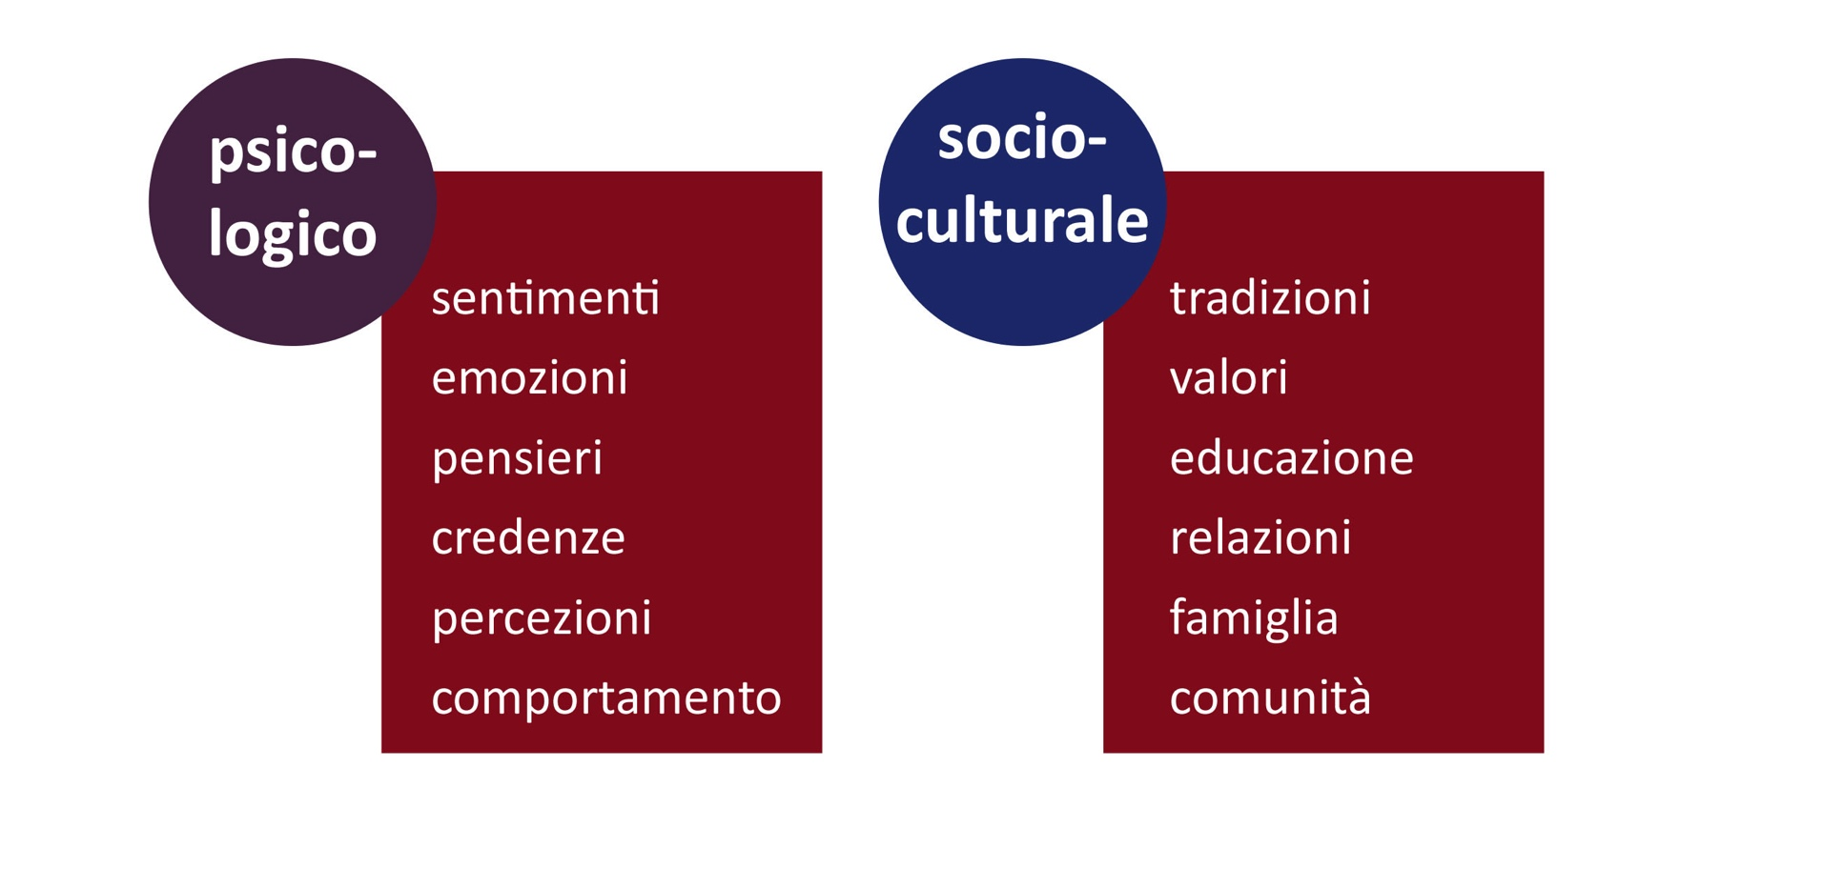
Che cosa è il supporto psicosociale?
Il supporto psicosociale si riferisce alle azioni che riguardano i bisogni sociali e psicologici dei singoli, delle famiglie e delle comunità.

Slide 8
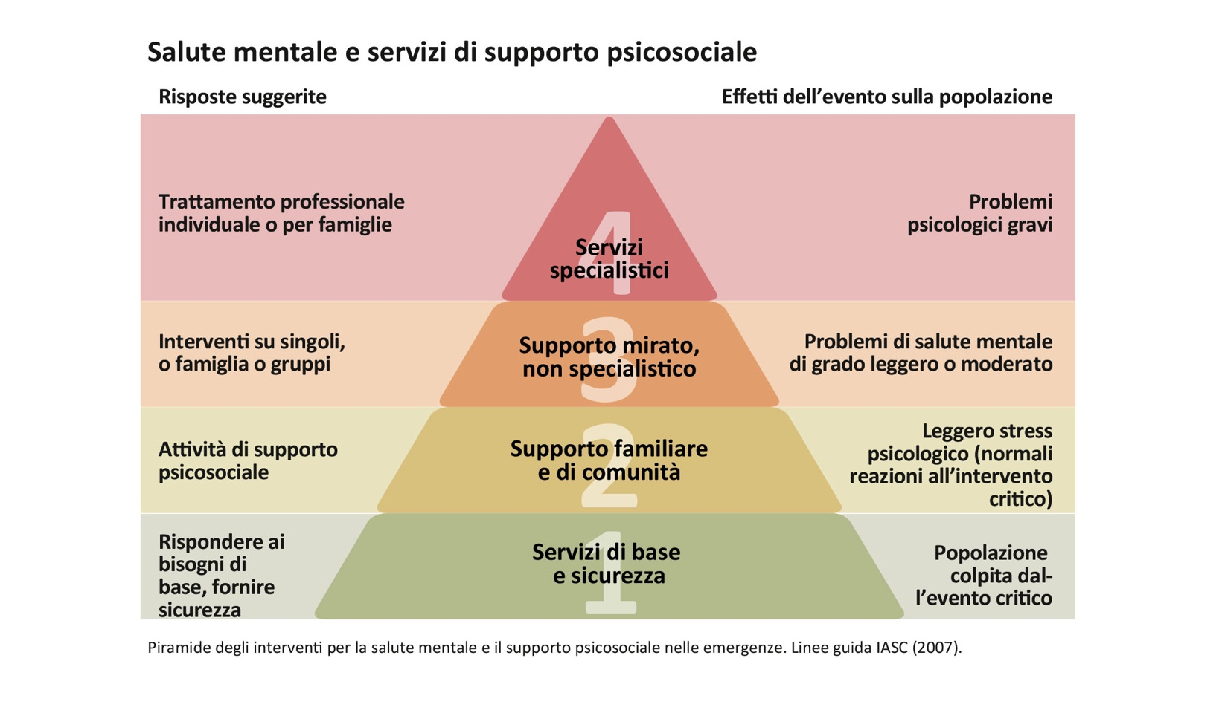
Livelli del supporto psicosociale
Il supporto psicosociale può essere dato a diversi livelli in funzione dei bisogni e delle risorse dei volontari

Slide 9
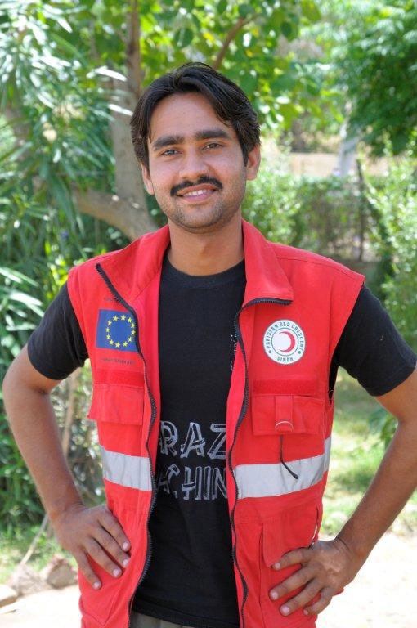
Rischi, resilienza e fattori protettivi

Slide 10
Rischi per il benessere dei volontari
Lavoro individuale: in cinque minuti, scrivete tutto ciò che vi viene in mente sui rischi per il benessere dei volontari
Quali sono i principali rischi per il benessere dei volontari?

Slide 11
Rischi per il benessere dei volontari
Sfera personale
sentirsi in colpa per la morte della persona che assistono;
nutrire aspettative idealizzate/irrealistiche su quanto può fare un volontario per aiutare gli altri;
pensare di dover risolvere tutti i problemi della persona a cui si presta aiuto;
sentirsi in colpa perché si desidera soddisfare il proprio bisogno di riposo o di supporto;
affrontare dilemmi morali ed etici.

Slide 12
Rischi per il benessere dei volontari
Sfera interpersonale
sentire che manca il supporto dei colleghi o dei supervisori;
avere dinamiche difficili all’interno del team;
lavorare nel team con compagni stressati o in stato di burnout.

Slide 13
Rischi per il benessere dei volontari
Condizioni lavorative
svolgere compiti fisicamente faticosi,estenuanti e talvolta anche pericolosi,oppure essere oggetto di richieste di lavorare per lunghe ore in situazioni difficili (o pensare di poterlo fare);
allontanarsi sempre di più dai propri congiunti e non partecipare alla vita familiare;
sentirsi inadeguati nell’affrontare i compiti o sentirsi sopraffatti dai bisogni delle persone che si cerca di aiutare;
essere testimoni di un evento traumatico o ascoltare le storie dei traumi e del dolore dei sopravvissuti.

Slide 14
Rischi per il benessere dei volontari
Problemi organizzativi
avere una descrizione dei compiti confusa o inesistente o un ruolo poco chiaro nel team;
essere impreparati ad affrontare le manifestazioni di frustrazione e di rabbia dei beneficiari quando ritengono che i loro bisogni non siano soddisfatti;
mancanza di scambio di informazioni;
essere scarsamente preparati o informati per svolgere il proprio compito;
assenza di un confine netto tra il lavoro e
il riposo;
atmosfera lavorativa in cui il benessere dei volontari non è considerato importante e in cui i loro sforzi non sono né riconosciuti, né apprezzati.

Slide 15
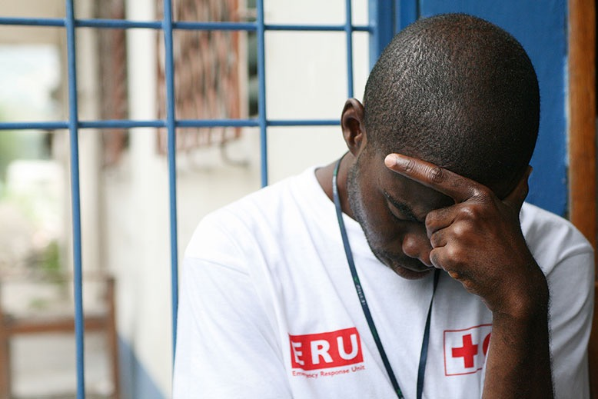
Stress
Lo stress è una reazione normale a una difficoltà fisica o emotiva e si manifesta quando c’è un disequilibro tra le esigenze da soddisfare e le risorse di cui si dispone per adattarsi.
[Insert picture]

Slide 16
Stress
stress quotidiano: tutte le difficoltà che affrontiamo quotidianamente che ci fanno stare sempre all’erta e senza le quali la vita sarebbe per molti noiosa e non degna di essere vissuta;
stress cumulativo: si verifica quando le cause di stress durano nel tempo e interferiscono con la routine della
normale vita quotidiana;
stress critico: si verifica quando le persone non riescono a soddisfare le richieste che vengono loro fatte e soffrono fisicamente e psicologicamente.

Slide 17
Burnout
Il burnout è uno stato emotivo dovuto
ad uno stress prolungato caratterizzato
da uno stato di sfinimento emotivo
cronico, mancanza di energia, calo di
entusiasmo e indifferenza nei confronti
del lavoro, calo di efficienza sul lavoro,
perdita di significato del proprio
operato, pessimismo e cinismo.

Slide 18
Burnout
Il Burnout è caratterizzato da:
sintomi fisici come mal di testa e problemi del sonno;
alterazioni del comportamento come spericolatezza o abuso di sostanze;
problemi relazionali quali attacchi di collera o isolamento dai colleghi;
calo del rendimento sul lavoro o disturbi di concentrazione;
atteggiamento negativo nei confronti del lavoro, dell’organizzazione o verso i beneficiari stessi;
distress emotivo quale una sensazione costante di tristezza, cinismo e pessimismo.

Slide 19
Comprendere la resilienza
La resilienza è la capacità di reagire e di
adattarsi positivamente ad un evento o ad
un’esperienza difficili.
Spesso la si definisce come la capacità di rialzarsi dopo un evento negativo o di superare un’esperienza traumatica in modo positivo

Slide 20
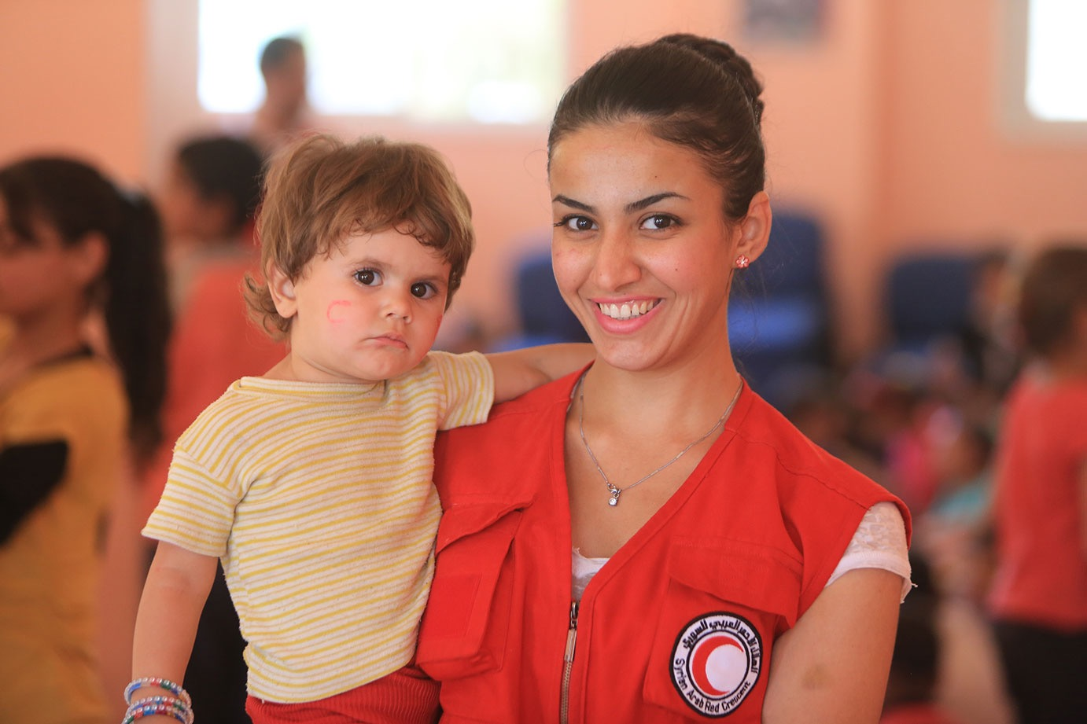
Fattori protettivi
I fattori protettivi sono fattori sociali, psicologici e biologici che rafforzano la
resilienza di una persona.
[Insert picture]

Slide 21
Fattori protettivi
Leggete l’allegato“Fare il volontario in Norvegia dopo gli eventi del luglio 2011”. Discutete il contenuto in piccoli gruppi:
Quali fattori potrebbero aver protetto i volontari norvegesi dallo stress?
Quali altri fattori protettivi potrebbero favorire la resilienza nei volontari?

Slide 22
Responsabilità
Chi è responsabile del benessere dei volontari?

Slide 23
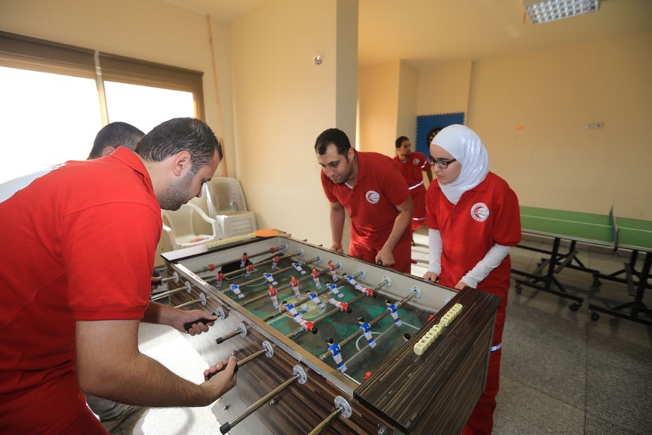
Self-care

Slide 24
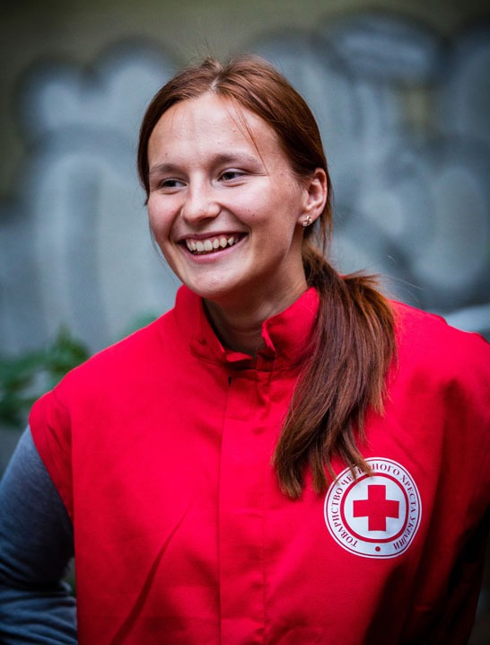
Risorse per gestire lo stress
Cosa fai ogni giorno per mantenerti in salute?
Su quali risorse fai affidamento, specialmente nei momenti difficili?

Slide 25
Prendersi cura di sé: consigli ai volontari
Se ti senti sopraffatto dalla situazione o dai tuoi doveri prova a concentrarti per un po’ su semplici compiti di routine.
Comunica ai tuoi pari e ai supervisori come ti senti e sii tollerante con te stesso.
Se vivi un’esperienza critica parlare dei tuoi pensieri e dei tuoi sentimenti con qualcuno può aiutarti a elaborare e a venire a patti con esperienze spiacevoli.
Alcune reazioni sono normali e inevitabili quando si lavora in situazioni difficili.
Riposa e dormi a sufficienza.
Limita l’assunzione di alcool e tabacco.

Slide 26
Prendersi cura di sé: consigli ai volontari
Se hai problemi di insonnia o di ansia evita la caffeina soprattutto prima di andare a dormire.
Allenati ad alleviare e ridurre la tensione.
Mangia cibi sani e consuma i pasti ad orari regolari.
Mantieniti in contatto con i tuoi cari.
Parla con i colleghi o con una persona fidata delle tue esperienze e dei tuoi sentimenti (anche quelli che sembrano spaventosi o strani).
Non avere vergogna o paura di cercare aiuto se ti senti stressato, triste o incapace di gestire le tue mansioni. Probabilmente in molti stanno provando le tue stesse sensazioni.

Slide 27
Prendersi cura di sé: consigli ai volontari
Ascolta i racconti degli altri sugli eventi che li hanno toccati e come li affrontano:le loro riflessioni ti possono essere utili.
Dai sfogo ai tuoi sentimenti intraprendendo attività creative, come disegno,pittura, scrittura oppure la musica.
Impegnati nei giochi o nello sport e dedica tempo anche al divertimento.
Cerca di rilassarti in modo consapevole facendo cose che ti piacciono, come la meditazione o lo yoga.

Slide 28
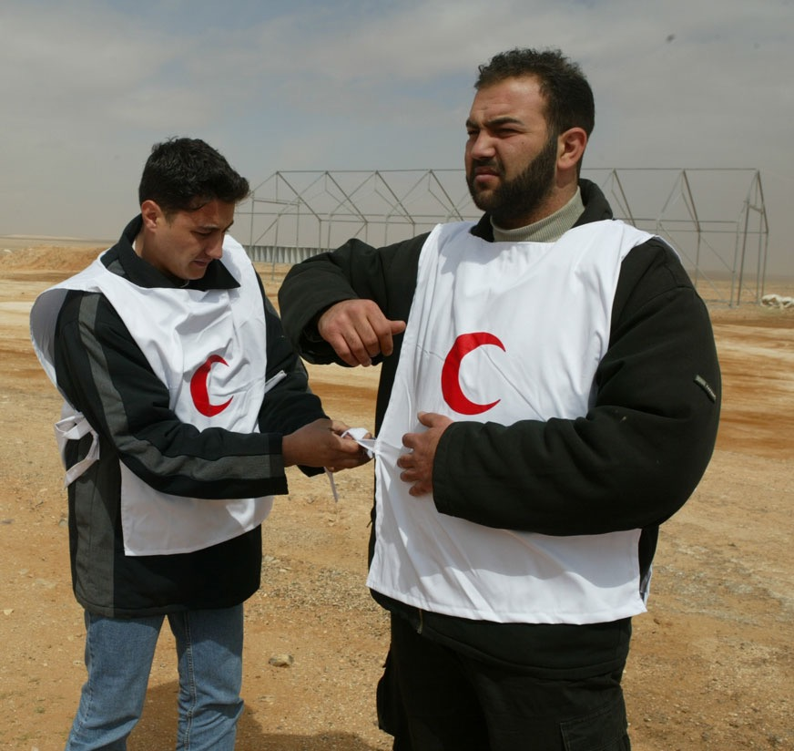
Peer support

Slide 29
Peer support
Peer support:
significa offrire assistenza a un proprio pari (ovvero a qualcuno che è allo stesso livello del supporter);
il peer support è una strategia utile per affrontare e gestire lo stress e utilizzare al meglio le risorse presenti nell’organizzazione e tra i volontari;
il peer support è un processo attivo: richiede che i pari si impegnino nel darsi supporto reciprocamente e trovino il tempo e il luogo per parlare insieme delle reazioni, dei sentimenti e dei meccanismi di adattamento.

Slide 30
vantaggi del peer support
può essere erogato velocemente una volta che i sistemi di supporto tra pari sono operativi;
spesso previene l’insorgere di altri problemi nei volontari sottoposti a stress;
condividere le difficoltà con i pari riduce i malintesi e l’errata interpretazione di un comportamento;
i volontari imparano nuove tecniche di gestione dello stress gli uni dagli altri, per poi potenziare le proprie capacità in questo ambito;
gli incontri di gruppo possono ridurre la paura o lo stigma associato al manifestare le proprie emozioni e a cercare aiuto.

Slide 31
Creare sistemi di peer support
Il supporto tra pari può essere fornito in vari modi tra cui:
• buddy system;
• incontri di gruppo di peer support;
• peer supporter formati.

Slide 32
Creare sistemi di peer support
Dividi l’intero gruppo in tre sottogruppi:
Gruppo 1: elencare 5 elementi chiave del peer support.
Gruppo 2: elencare 5 cose da prendere in considerazione quando si organizzano incontri di peer support.
Gruppo 3: elencare 5 argomenti necessari per la formazione dei peer support.

Slide 33
Suggerimenti per il peer supporter
Sii disponibile
Gestisci la situazione ed individua le risorse disponibili
Fornisci informazioni
Aiuta la persona a riprendere il controllo della propria vita
Dai un incoraggiamento
Rispetta la riservatezza
Effettua un follow-up

Slide 34
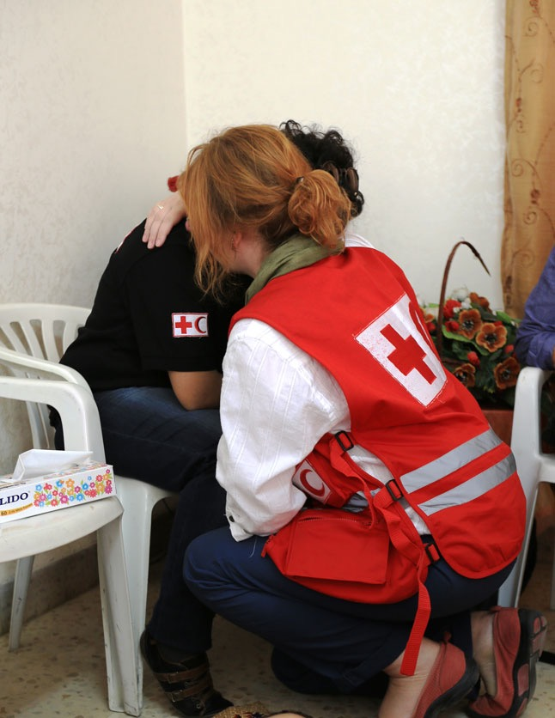
Pronto soccorso psicologico per i volontari

Slide 35
Pronto soccorso psicologico per i volontari
Il Pronto Soccorso Psicologico (PFA) è un supporto rivolto ai volontari che hanno vissuto un evento o una situazione traumatica. Esso comporta la capacità di dimostrare un ascolto attivo e di comunicare calore umano ed empatia a queste persone, oltre a rendere l’ambiente circostante sicuro ed aiutarle a gestire bisogni e problemi pratici.

Slide 36
Comunicazione supportiva
Comunicazione supportiva:
comporta la capacità di dimostrare empatia, attenzione e interesse, di dare prova di un ascolto attento e non giudicante e di garantire il rispetto della riservatezza;
è una competenza che richiede una particolare sensibilità in merito alle parole che si utilizzano, al linguaggio non verbale,all’atteggiamento e all’attenzione manifestati nei confronti della persona che si trova in uno stato di distress.

Slide 37
I quattro elementi chiave del PFA
1. vicinanza;
2. ascoltare con attenzione;
3. accettare i sentimenti;
4. prestare un’assistenza generale e un
aiuto pratico.

Slide 38
PFA - gioco del ruolo
Lavorate a coppie, decidendo quale ruolo assumere:
colui che fornisce PFA
colui che chiede supporto
Tenete a mente gli elementi fondamentali del PFA.

Slide 39
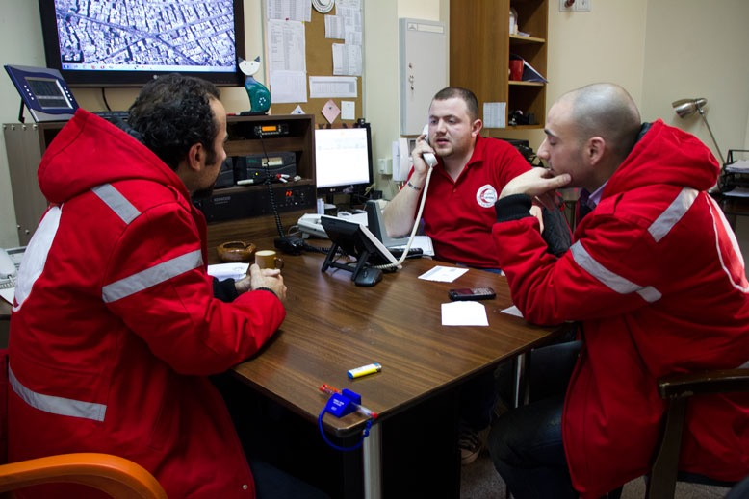
Come inviare a un consulto professionale

Slide 40
Quando e come inviare a un consulto professionale
E’ probabile che i volontari in stato di distress debbano essere inviati ad un consulto specialistico se:
sono in uno stato di distress grave da non essere in grado di condurre una vita normale;
possono fare gesti autolesionistici;
sono un pericolo per gli altri.

Slide 41
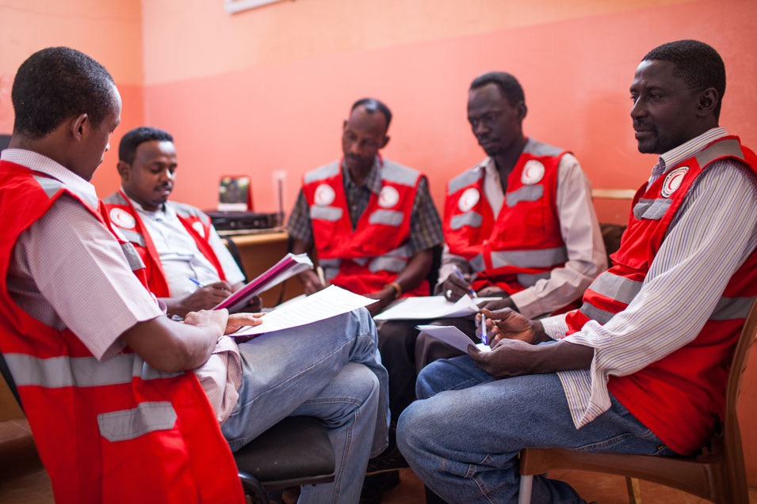
Creare sistemi di supporto psicosociale per i volontari

Slide 42
Attività di supporto in ogni fase della risposta
Prima della risposta vera e propria è importante preparare i volontari al compito che dovranno affrontare;
durante l’attività è importante fornire loro un supporto costante;
dopo la risposta è importante pensare alla ripresa, fare una riflessione e agire per migliorare la risposta in futuro.

Slide 43
Attività di supporto in ogni fase della risposta
Gruppo 1: Prima
Cosa possono fare i manager per promuovere il benessere psicosociale dei volontari prima che si verifichi una crisi, o prima che i volontari siano mandati sul campo?
Gruppo 2: Durante
Cosa possono fare i manager per promuovere il benessere psicosociale dei volontari durante una risposta attiva ad un singolo evento o in una crisi prolungata?
Gruppo 3: Dopo
Cosa possono fare i manager per promuovere il benessere psicosociale dei volontari dopo la fine della crisi, o quando i volontari terminano il proprio lavoro?

Slide 44
Manager e resilienza dei volontari (1)
I manager possono
assicurarsi che il lavoro dei volontari sia ben strutturato in termini di ore e di condizioni di lavoro;
preparare le descrizioni delle mansioni,oppure chiarire ciò che è richiesto ai volontari;
preparare e formare i volontari a svolgere il lavoro sul campo;
tenersi in contatto con i volontari per capire come vivono la risposta ad un’emergenza;

Slide 45
Manager e resilienza dei volontari (2)
organizzare incontri regolari con il team durante l’emergenza per interagire con ogni membro ed offrire supporto;
incoraggiare i volontari a lavorare in coppia;
creare sistemi di peer support e di buddy system insieme
fornire informazioni sullo stress e sulle eventuali conseguenze;
favorire buone strategie di gestione dello stress;
dare supporto ai volontari che hanno vissuto eventi particolarmente difficili;
dimostrare apprezzamento nei confronti dei volontari e fare loro capire che sono membri molto importanti del team.

Slide 46
Analizzare e capire i sistemi di supporto
ad oggi disponibili
Leggete l’allegato 3 “Azioni di base e supplementari”.
Spuntate le procedure e le azioni che ad oggi sono già operative nelle vostre Società Nazionali.

Slide 47
Sviluppare i sistemi di supporto
Le tre domande seguenti sono ottimi spunti per sviluppare una strategia di supporto psicosociale per i volontari:
Che cosa – che tipo di supporto possiamo fornire?
Chi – chi fornisce il supporto? Chi ha diritto al supporto?
Quando – quanto spesso e in che circostanze è opportuno fornire il supporto?

Slide 48
Sviluppare azioni di supporto
Lavoro in piccoli gruppi: rispondete alle domande dell’allegato ‘ Sviluppare azioni di supporto’.

Slide 49
Che tipo di supporto?
Qualunque siano le strategie scelte dalla tua
Società Nazionale, ciò che importa per essere
veramente efficaci è la certezza che esse
includano tutte le attività del ciclo di gestione, ovvero prima, durante e dopo.

Slide 50
Chi fornirà il supporto?
I supervisori e i team leader svolgono un ruolo importante.
Perché il supporto psicosociale sia una priorità è imprescindibile avere il sostegno dei senior manager.
I supervisori devono avere una formazione di base sia per supportare i volontari, sia per prendersi cura del proprio benessere psicologico.
I volontari stessi sono una risorsa del sistema di supporto psicosociale.
I meccanismi di peer support possono essere messi in atto per fornire una rete di supporto.

Slide 51
Chi riceverà il supporto psicosociale?
Tutti i volontari devono avere accesso ad un adeguato e sistematico supporto psicologico.
Non tutti i volontari hanno bisogno dello stesso livello di supporto, ma ognuno di loro ha diritto di accedere ad un supporto adeguato.
Tenendo presente le risorse di cui disponi,cerca di fare in modo che le azioni di supporto psicosociale corrispondano ai bisogni dei volontari e al contesto in cui lavorano.

Slide 52
Quando sarà fornito il supporto psicosociale?
Considera la fattibilità di fornire un supporto prima che si verifichi un’emergenza e i vantaggi che ne avresti.
Altri tipi di supporto comprendono misure di supporto di routine per i singoli volontari e per i team durante e dopo l’emergenza
Se alcune misure di supporto psicosociale fossero rese obbligatorie, piuttosto che lasciate “on demand”, sarebbe più facile per i volontari farne richiesta.
Non tutti i volontari desiderano o hanno bisogno di un supporto professionale durante o dopo avere prestato soccorso in un’emergenza.

Slide 53
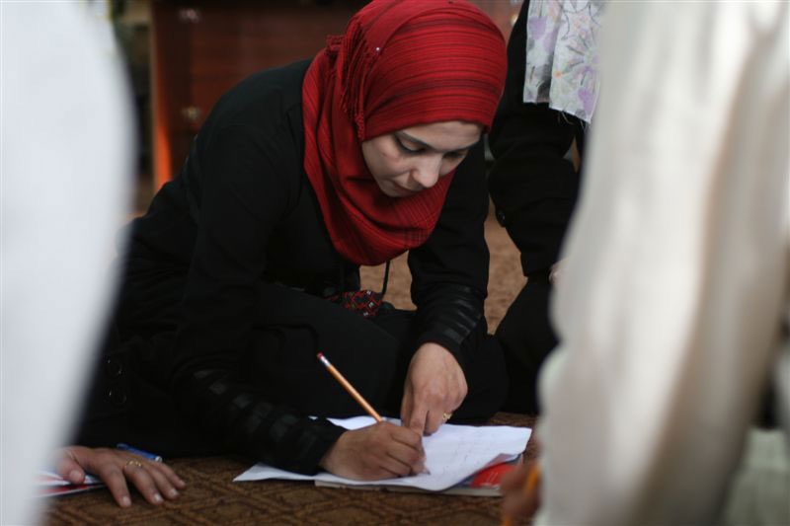
Monitorare e valutare il supporto per i volontari

Slide 54
Che cosa monitorare e che cosa valutare?
Quali tipi di supporto per i volontari sono attualmente disponibili?
Qual è il livello di efficacia dei sistemi di supporto disponibili?
Quali metodi possono essere usati per raccogliere questa informazione?

Slide 55
Monitoraggio e valutazione
Chiedi ai partecipanti di riprendere il proprio posto nei gruppi in cui hanno svolto la precedente attività.
Poni le seguenti domande:
Come pensi di monitorare e valutare il sistema di supporto psicosociale che hai sviluppato nella precedente attività?
• Quali potrebbero essere gli indicatori del cambiamento?
20 minuti per lo svolgimento del compito ed essere pronti a presentare davanti a tutto il gruppo la propria strategia

Slide 56
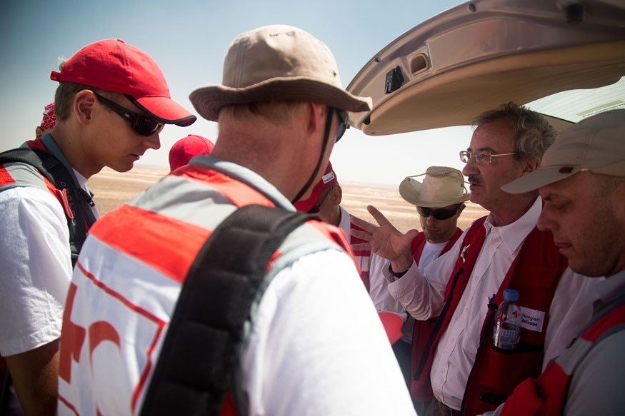
Comunicare il messaggio

Slide 57
Comunicare il messaggio
Nel fornire informazioni sul supporto psicosociale ai volontari:
tieni in considerazione la loro lingua, il livello di istruzione e di cultura e le loro abitudini;
cerca sempre di esprimere il tuo messaggio in modo semplice, di dare istruzioni chiare per accedere al supporto,incluso il numero di telefono delle reti per l’invio a un consulto professionale o qualsiasi altra informazione;
rendi disponibili le informazioni utilizzando diversi mezzi quali poster, volantini o altri stampati;
prepara, se possibile, le informazioni prima dell’emergenza;
decidi quando fornire le informazioni ai volontari.

Slide 58
Comunicare il messaggio
Preparare una presentazione di 5 minuti adatta ai volontari su uno dei seguenti argomenti:
Gruppo 1:Messaggi chiave sul supporto psicosociale
Gruppo 2: Il supporto psicosociale per i volontari
Gruppo 3: Le informazioni per i volontari

Slide 59
Sviluppare un piano d’azione
Sviluppare un piano d’azione ha i seguenti vantaggi:
conferisce credibilità alla tua Società Nazionale;
ti permette di tenere traccia di dettagli importanti;
risparmi tempo, energie e risorse;
capisci cosa puoi ottenere con le risorse che hai a disposizione;
hai maggiori possibilità di raggiungere i tuoi obiettivi.

Slide 60
Sviluppare un piano d’azione
quali sono i vostri obiettivi per i prossimi sei mesi?
• quali azioni dovete intraprendere per raggiungere gli obiettivi?
• qual è il tempo massimo per ogni azione?
• chi è incaricato di seguire lo sviluppo delle azioni?

Slide 61
Sviluppare un piano d’azione
avete bisogno di una ulteriore formazione per raggiungere i vostri obiettivi?
• a chi vi dovete rivolgere se avete bisogno di un ulteriore supporto per raggiungere gli obiettivi che vi siete prefissati?
come intendete comunicare tra di voi per informarvi sullo stato di ogni azione? (ad es, incontri mensili,appuntamenti telefonici, e-mail, gruppi on line, etc.)

Slide 62
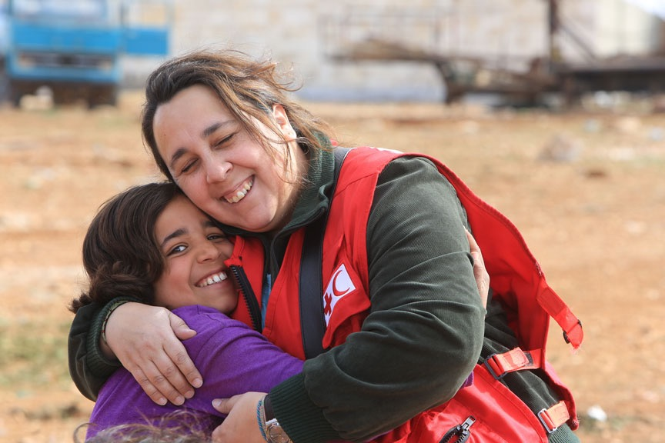
Conclusione e saluti

